Slide 1
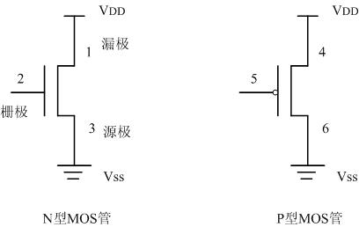
3.4 只读存储器和闪速存储器
MOS管又分为两种类型：N型和P型。

Slide 2
3.4 只读存储器和闪速存储器
3.4.1、只读存储器ROM
主要有两类：
  掩模ROM：掩模ROM实际上是一个存储内容固定的ROM，由生产厂家提供产品。
  可编程ROM：用户后写入内容，有些可以多次写入。
    一次性编程的PROM
    多次编程的EPROM和E²PROM。

Slide 3
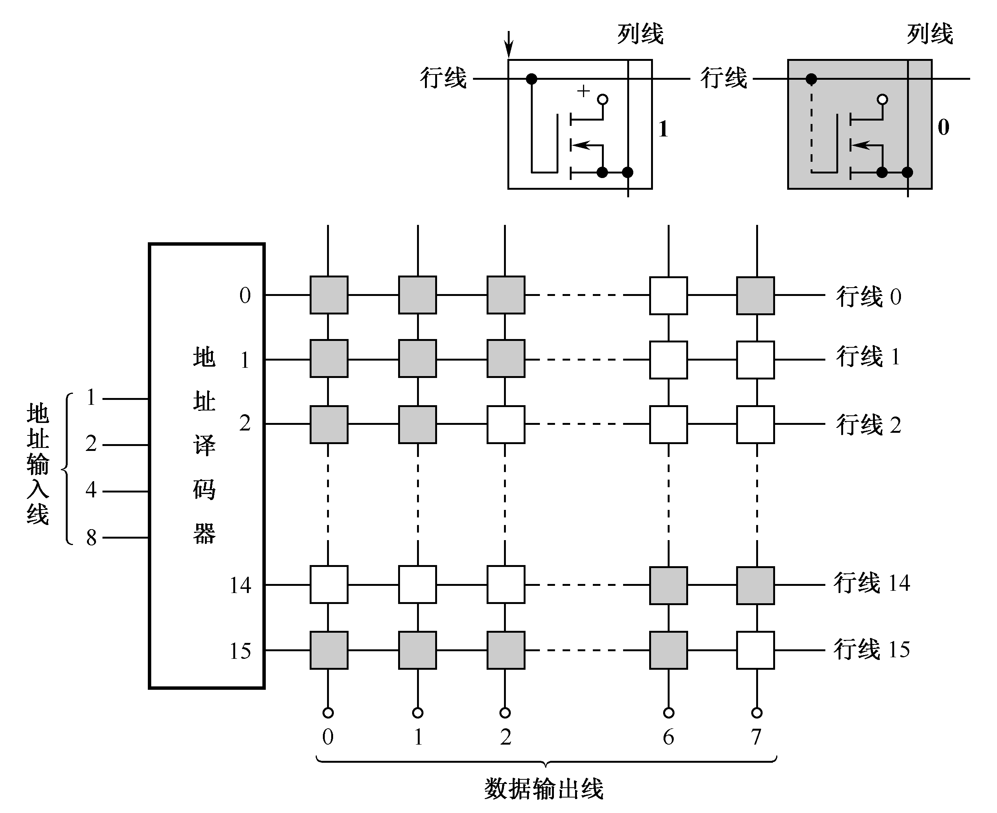
3.4 只读存储器和闪速存储器
1、掩模ROM
(1) 掩模ROM的阵列结构和存储元

Slide 4
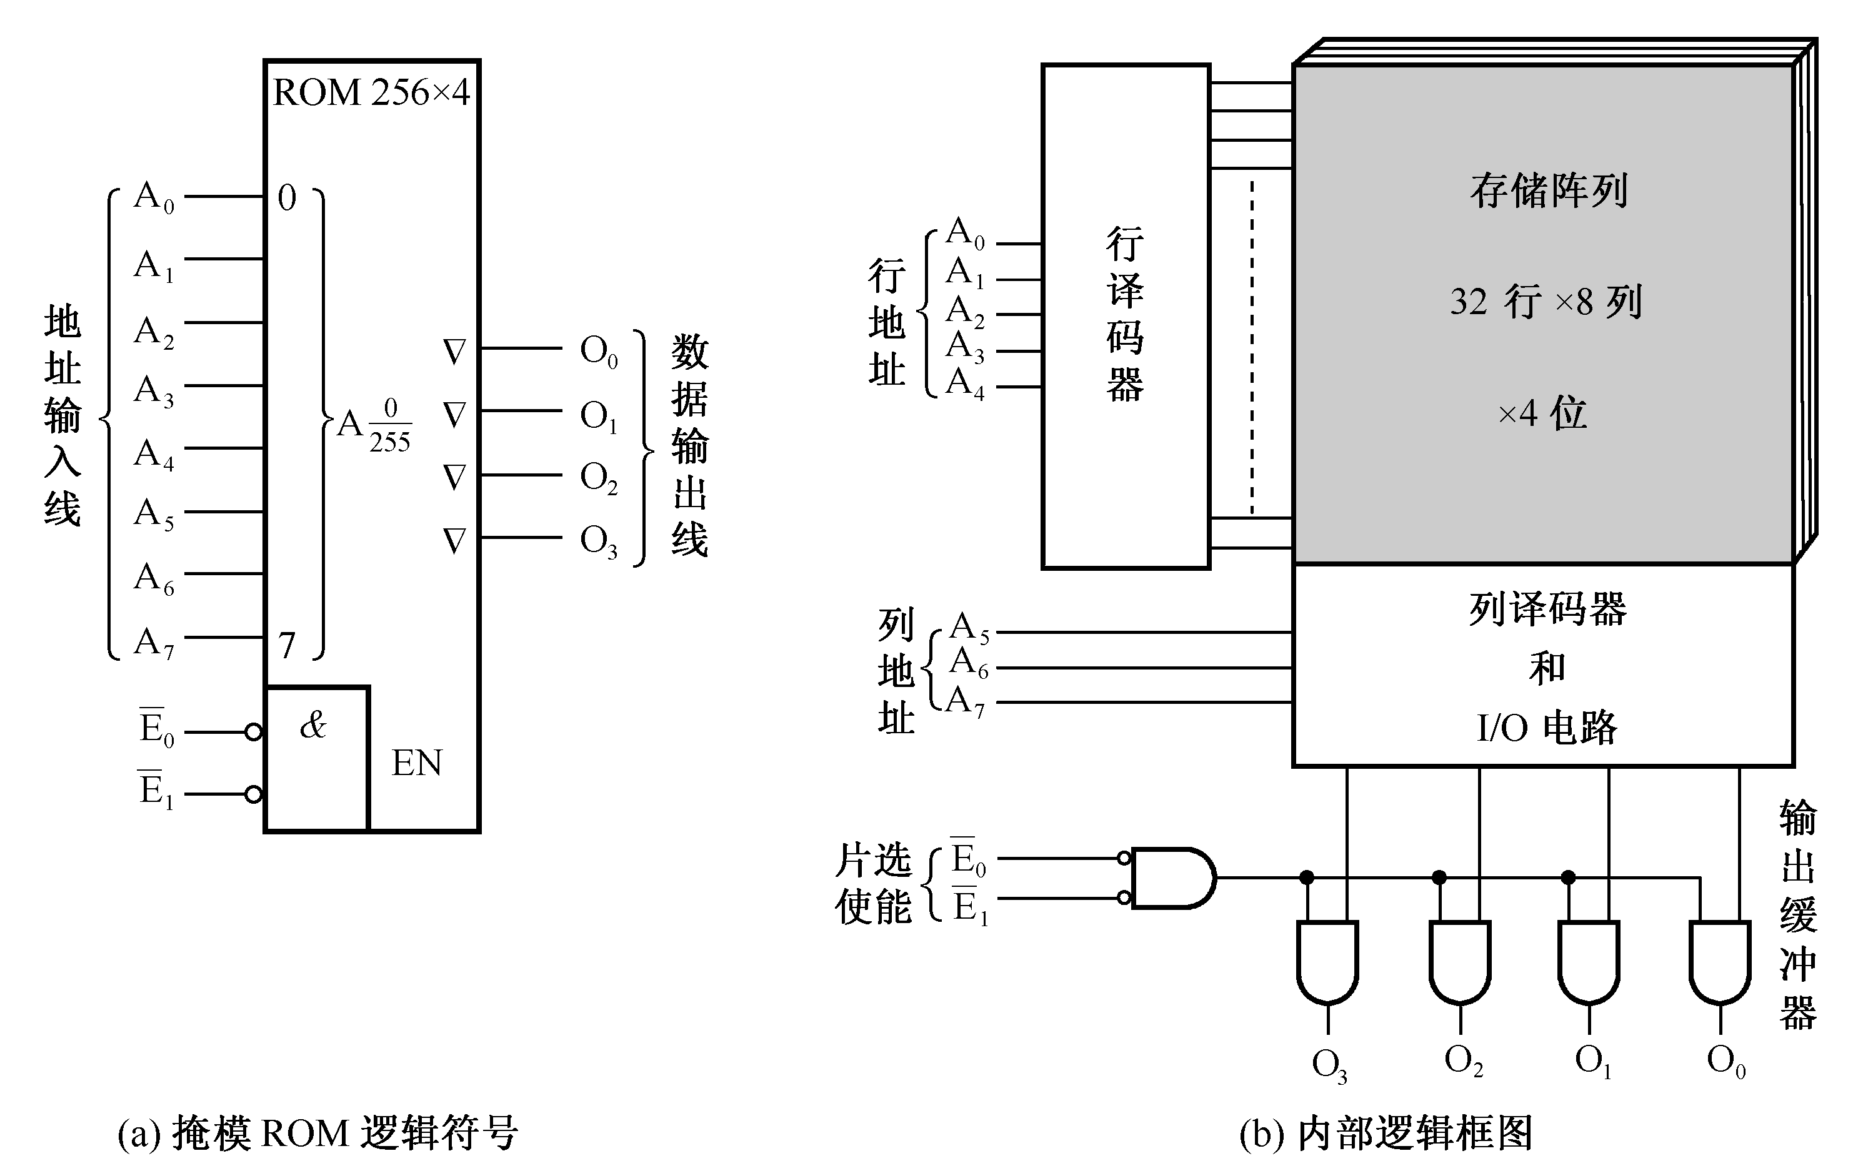
3.4 只读存储器和闪速存储器
(2)、掩模ROM的逻辑符号和内部逻辑框图

Slide 5
3.4 只读存储器和闪速存储器
2、可编程ROM
EPROM叫做光擦除可编程只读存储器。它的存储内容可以根据需要写入，当需要更新时将原存储内容抹去，再写入新的内容。
现以浮栅雪崩注入型MOS (Floating gate Avalanche-injection MOS，FAMOS )管为存储元的EPROM为例进行说明，结构如图所示。

Slide 6
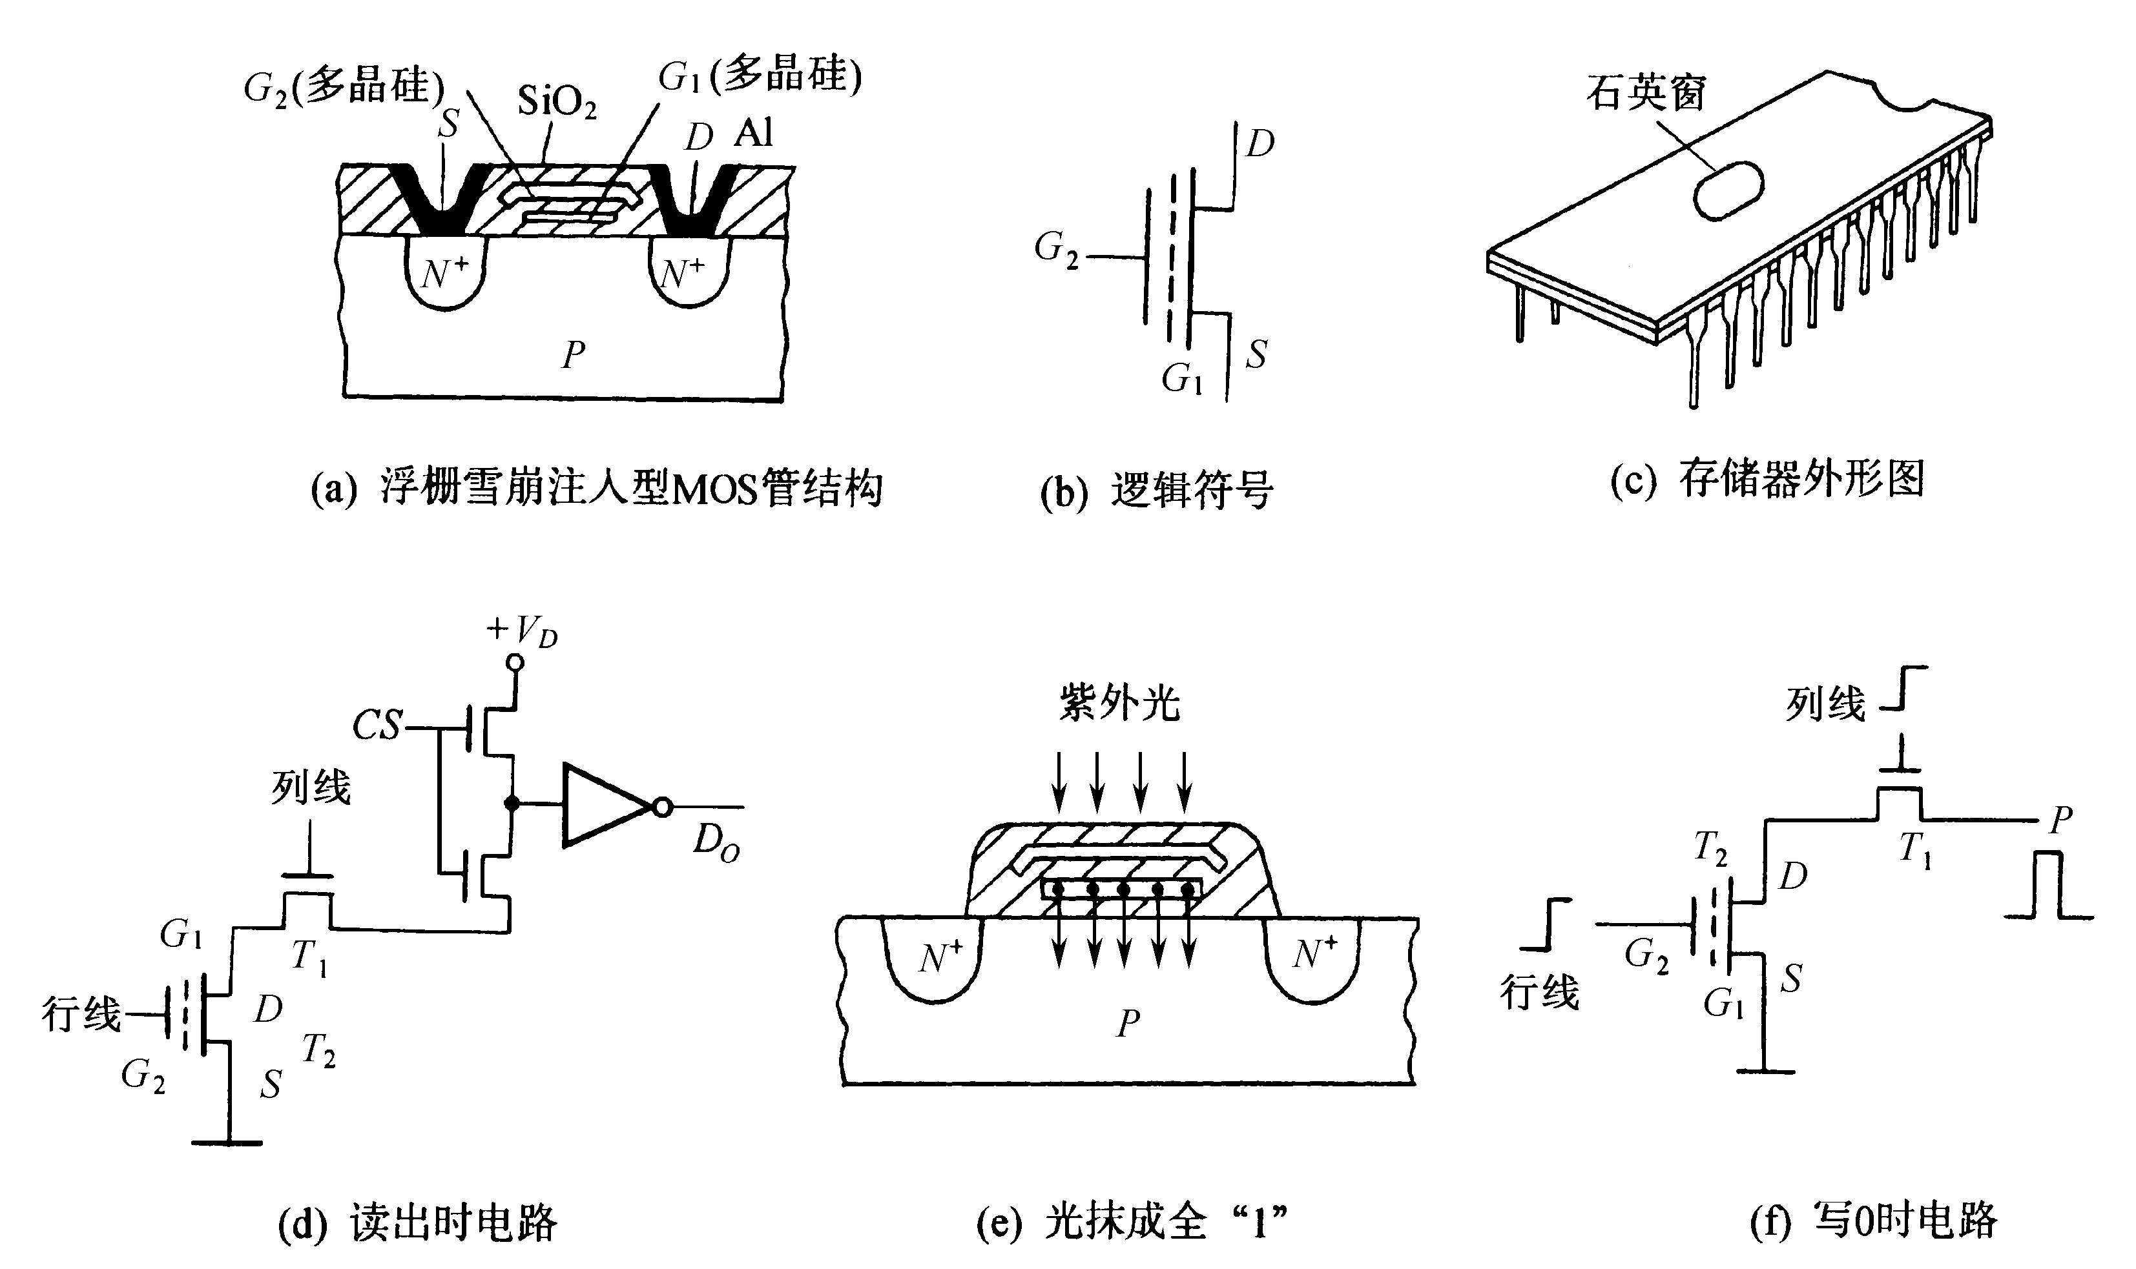
3.4 只读存储器和闪速存储器

Slide 7
3.4 只读存储器和闪速存储器
浮栅雪崩注入型MOS管为存储元的EPROM为例进行说明，结构如图(a)所示，图(b)是电路符号。
若在漏极D端加上约几十伏的脉冲电压，使得沟道中的电场足够强，则会造成雪崩，产生很多高能量电子。此时，若在G2栅上加上正电压，形成方向与沟道垂直的电场，便可使沟道中的电子穿过氧化层而注入到G1栅，从而使G1栅积累负电荷。
由于G1栅周围都是绝缘的二氧化硅层，泄漏电流极小，所以一旦电子注入到G1栅后，就能长期保存。

Slide 8
3.4 只读存储器和闪速存储器
E²PROM存储元
EEPROM，叫做电擦除可编程只读存储器。其存储元是一个具有两个栅极的NMOS管，如图(a)和(b)所示，G1是控制栅，它是一个浮栅，无引出线；G2是抹去栅，它有引出线。在G1栅和漏极D之间有一小面积的氧化层，其厚度极薄，可产生隧道效应。如图(c)所示，当G2栅加20V正脉冲P1时，通过隧道效应，电子由衬底注入到G1浮栅，相当于存储了“1”。利用此方法可将存储器抹成全“1”状态。

Slide 9
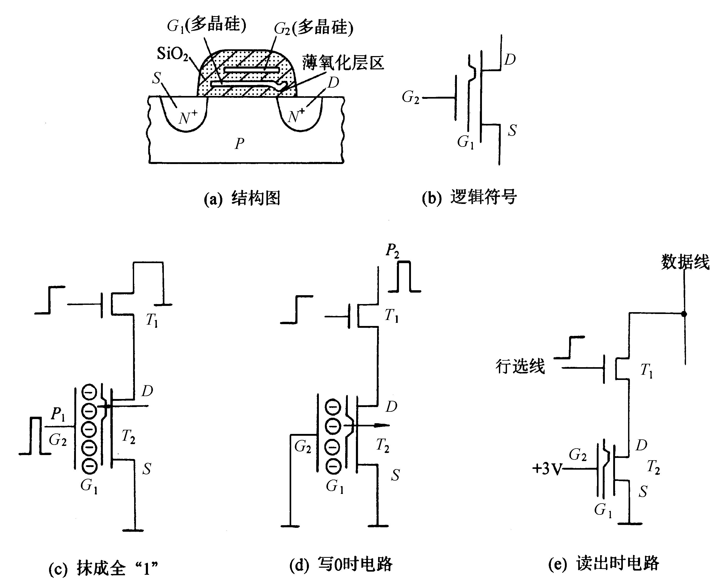
3.4 只读存储器和闪速存储器

Slide 10
3.4 只读存储器和闪速存储器
3.4.2、 FLASH存储器
FLASH存储器也翻译成闪速存储器，它是高密度非失易失性的读/写存储器。高密度意味着它具有巨大比特数目的存储容量。非易失性意味着存放的数据在没有电源的情况下可以长期保存。总之，它既有RAM的优点，又有ROM的优点，称得上是存储技术划时代的进展。

Slide 11
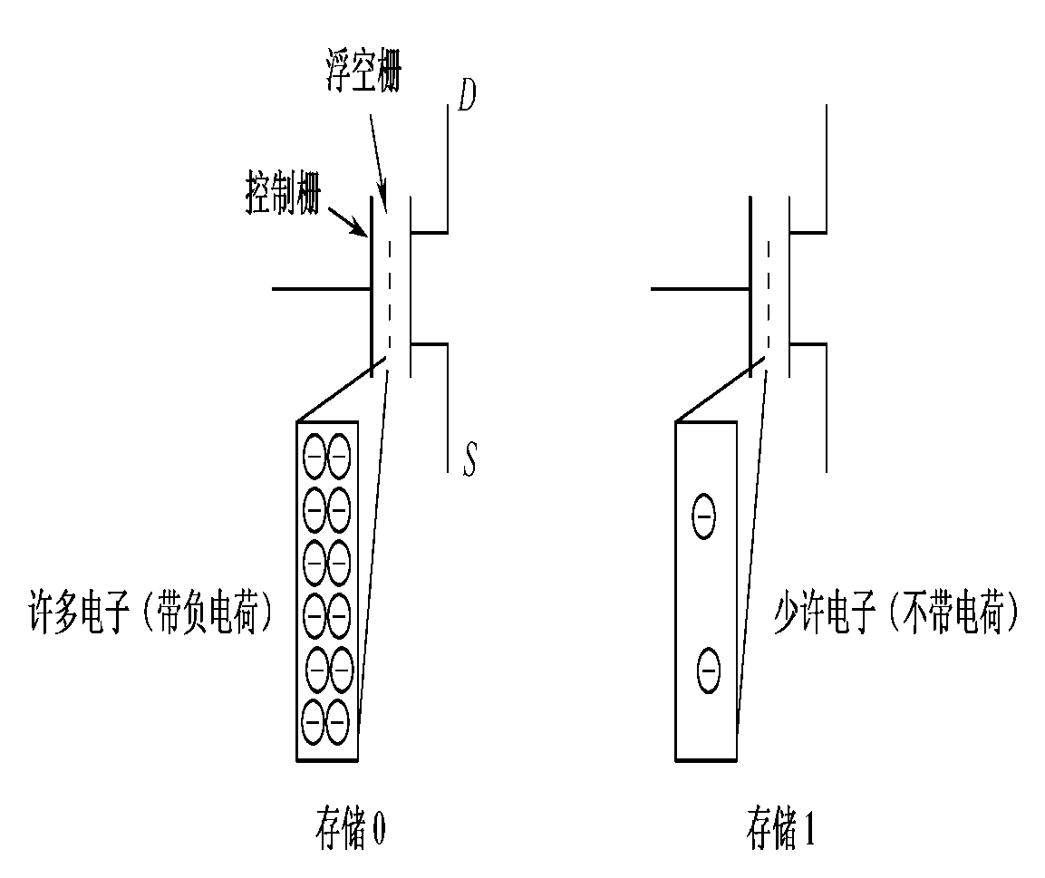
3.4 只读存储器和闪速存储器
1、FLASH存储元
FLASH存储元在EPROM存储元基础上发展起来的，由此可以看出创新与继承的关系。
如右图所示为闪速存储器中的存储元，由单个MOS晶体管组成，除漏极D和源极S外，还有一个控制栅和浮空栅。

Slide 12
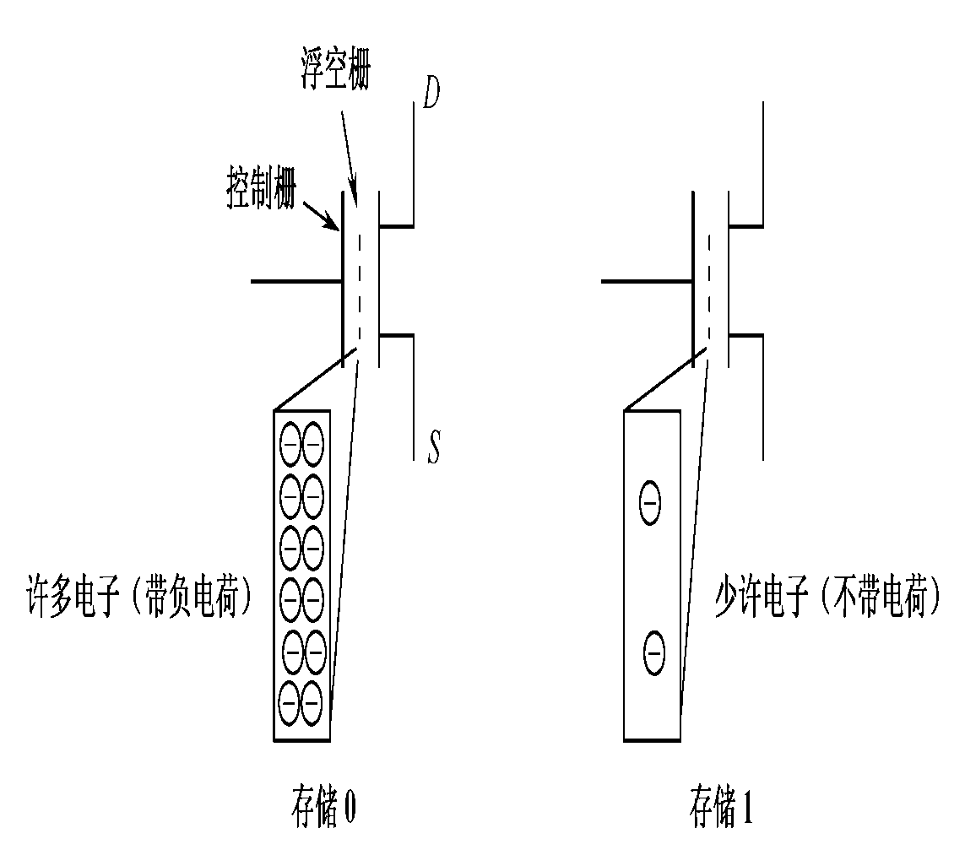
3.4 只读存储器和闪速存储器
“0”状态：当控制栅加上足够的正电压时，浮空栅将储存许多电子带负电，这意味着浮空栅上有很多负电荷，这种情况我们定义存储元处于0状态。
“1”状态：如果控制栅不加正电压，浮空栅则只有少许电子或不带电荷，这种情况我们定义为存储元处于1状态。
浮空栅上的电荷量决定了读取操作时，加在栅极上的控制电压能否开启MOS管，并产生从漏极D到源极S的电流。

Slide 13
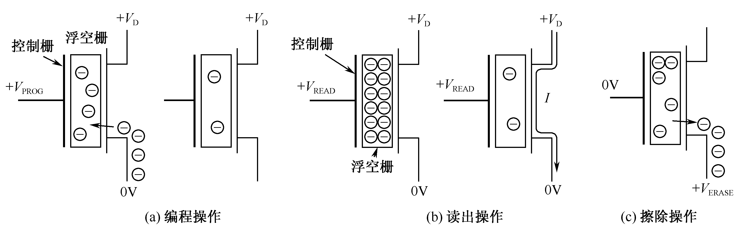
3.4 只读存储器和闪速存储器
2、FLASH存储器的基本操作
编程操作：实际上是写操作。所有存储元的原始状态均处“1”状态，这是因为擦除操作时控制栅不加正电压。编程操作的目的是为存储元的浮空栅补充电子，从而使存储元改写成“0”状态。如果某存储元仍保持“1”状态，则控制栅就不加正电压。

Slide 14
3.4 只读存储器和闪速存储器
读取操作：控制栅加上正电压。浮空栅上的负电荷量将决定是否可以开启MOS晶体管。如果存储元原存1，可认为浮空栅不带负电，控制栅上的正电压足以开启晶体管。如果存储元原存0，可认为浮空栅带负电，控制栅上的正电压不足以克服浮动栅上的负电量，晶体管不能开启导通。

Slide 15
3.4 只读存储器和闪速存储器
擦除操作：所有的存储元中浮空栅上的负电荷要全部洩放出去。为此晶体管源极S加上正电压，这与编程操作正好相反，见图(c)所示。源极S上的正电压吸收浮空栅中的电子，从而使全部存储元变成1状态。

Slide 16
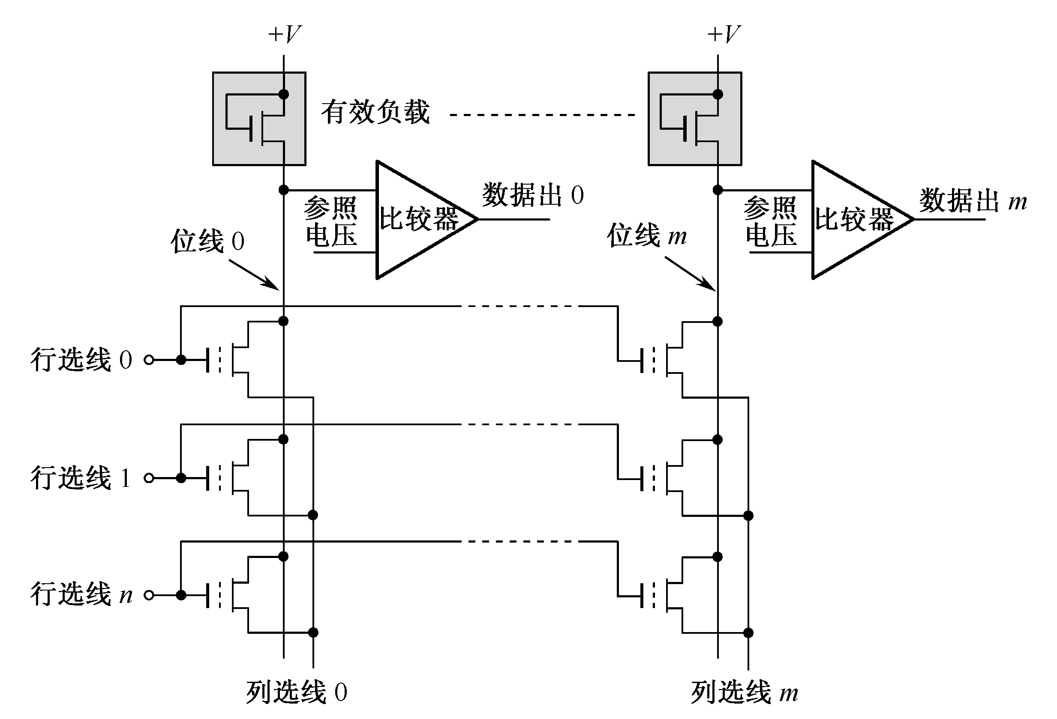
3.4 只读存储器和闪速存储器
3.4.3、FLASH存储器的阵列结构

